Slide 1


DATA SCIENTIST - PROJET 5
Segmentez des clients d'un site e-commerce
Arnaud CHOUX
Formation OPENCLASSROOMS
Financement région IdF
Novembre 2022

Slide 2
Plan
I
II
III
IV
V
Présentation du projet
Dataset
Clustering
Maintenance
Conclusions

Slide 3
Plan
I
II
III
IV
V
Présentation du projet
Dataset
Clustering
Maintenance
Conclusions
Objectifs
Compétences abordées
Dataset

Slide 4
I.1. Objectifs
Établir un clustering raisonnable (3 à 6 clusters de plus de 100 clients chacun et présentant des caractéristiques différentes) d’un dataset de clients d’une pateforme web.
Identifier les caractéristiques de chaque cluster et proposer une action commerciale adéquate sur chacun.
Prédire la durée de validité du modèle calculé au bout de laquelle il faut mettre à jour la modélisation.

Slide 5
I.2. Compétences abordées
collecter la data (sans phase de recherche car la source est donnée)
mettre en forme et nettoyer la data (RDBMS → RFM)
appliquer un clustering et évaluer sa performance
évaluer la similarité entre deux résultats de clustering

Slide 6
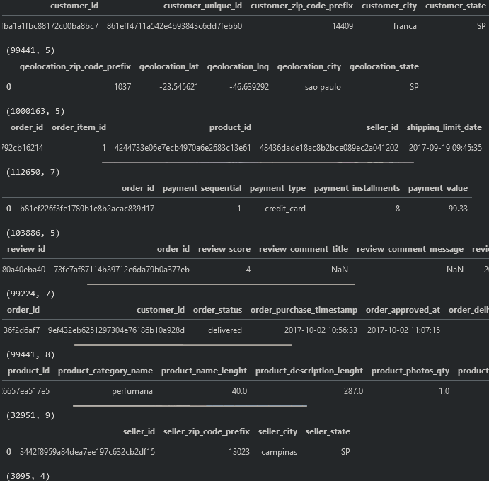
I.3. Dataset
→ RDBMS de 9 csv.
Principales keys pour ce problème: customer_unique_id, order_id

Slide 7
Plan
I
II
III
IV
V
Merging
Nettoyage
Réorganisation en RFM(S)
Visualisation
Présentation du projet
Dataset
Clustering
Maintenance
Conclusions

Slide 8

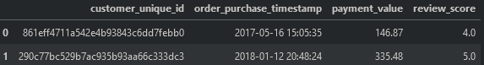
II.1. Merging
→ Je forme un dataset ne gardant que les features pertinentes du RDBMS
pour mon étude, via merging (joining).

Slide 9
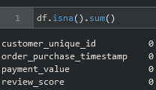
II.2. Nettoyage
→ Je supprime les doublons (facilement repérables car ils ont une NaN).

Slide 10
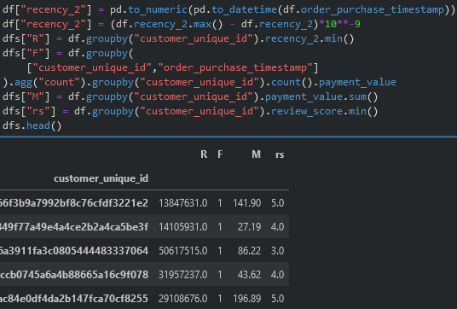
II.3. Réorganisation de la data en RFM(S)
→ En groupant les commandes par client je tire les caractéristiques de chacun.

Slide 11
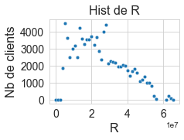
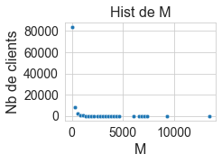
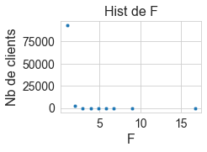
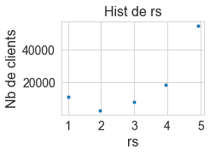
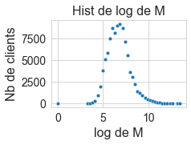
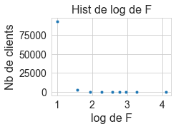
II.4. Visualisation
→ Je trouve que seuls 2.8% des clients présents dans cette database ont fait plus d’un achat.

Slide 12
Plan
I
II
III
IV
V
Optimisation de n_clusters pour KMeans
Analyse des clusters obtenus
Reproductibilité du clustering KMeans
Comparaison d’algorithmes
Présentation du projet
Dataset
Clustering
Maintenance
Conclusions

Slide 13
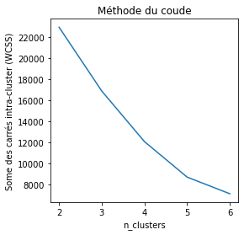
III.1.1. KMeans elbow (RFM)
→ optimum à 4 ou 5 clusters

Slide 14
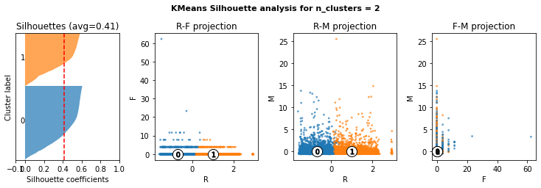
III.1.2.a. KMeans silhouette (RFM, n_clusters=2)
→ clustering sur R uniquement

Slide 15
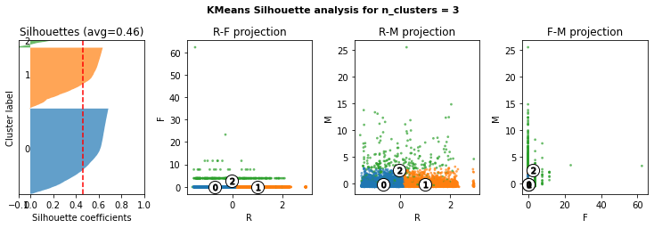
III.1.2.b. KMeans silhouette (RFM, n_clusters=3)
→ clustering sur R, et sur (F+M)

Slide 16
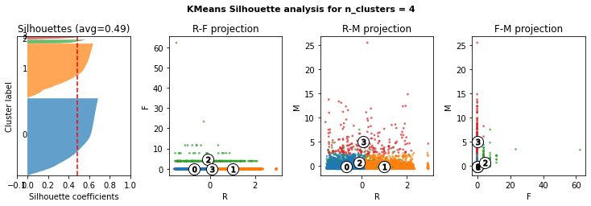
III.1.2.c. KMeans silhouette (RFM, n_clusters=4)
→ clustering sur R, F et M, c’est parfait.

Slide 17
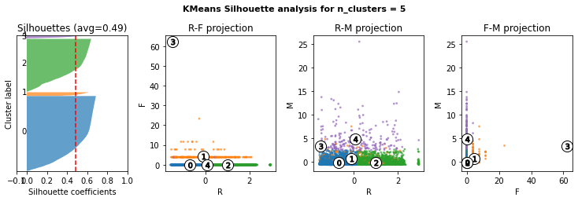
III.1.2.d. KMeans silhouette (RFM, n_clusters=5)
→ cluster 3 négligeable

Slide 18
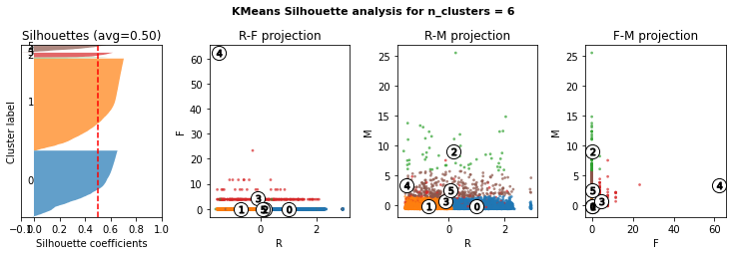
III.1.2.e. KMeans silhouette (RFM, n_clusters=6)
→ cluster ‘3’ négligeable, mais silhouette maximale

Slide 19
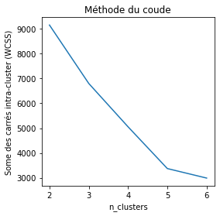
III.1.3. KMeans elbow (RFMS)
→ optimum à 4 ou 5 clusters

Slide 20
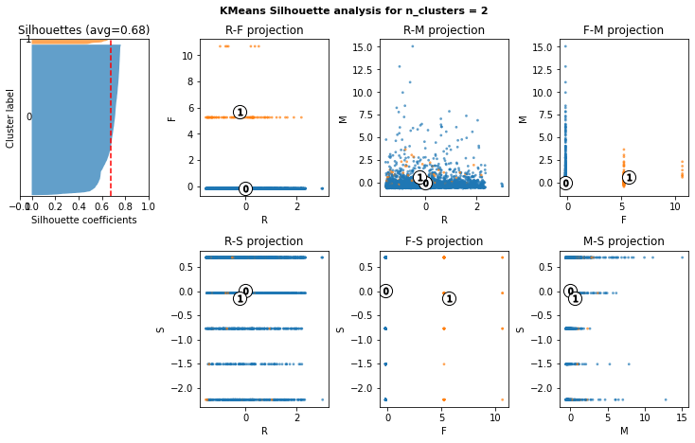
III.1.4.a. KMeans silhouette (RFM, n_clusters=2)
→ clustering sur F uniquement

Slide 21
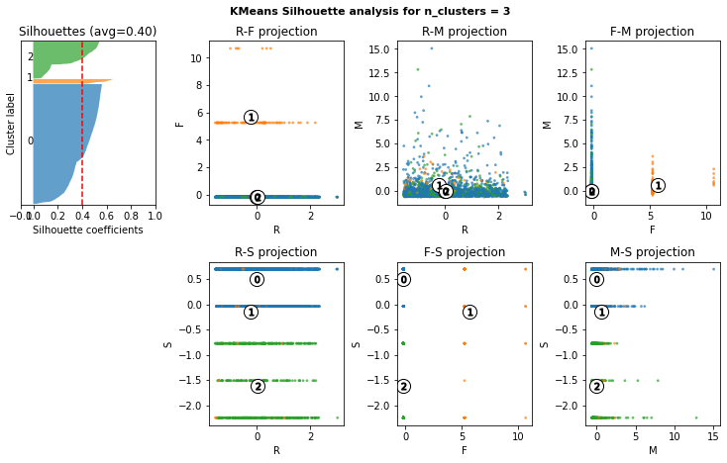
III.1.4.b. KMeans silhouette (RFM, n_clusters=3)
→ clustering sur F et S uniquement

Slide 22
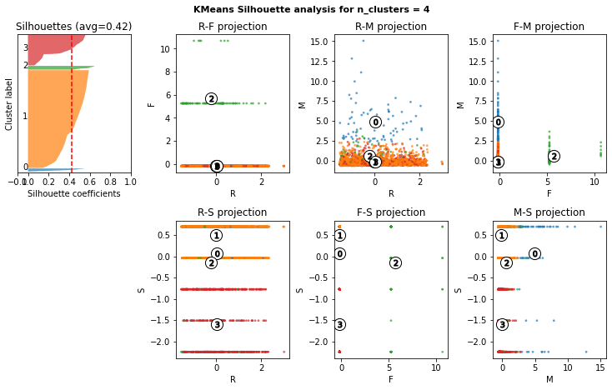
III.1.4.c. KMeans silhouette (RFM, n_clusters=4)
→ clustering sur F, M et S uniquement

Slide 23
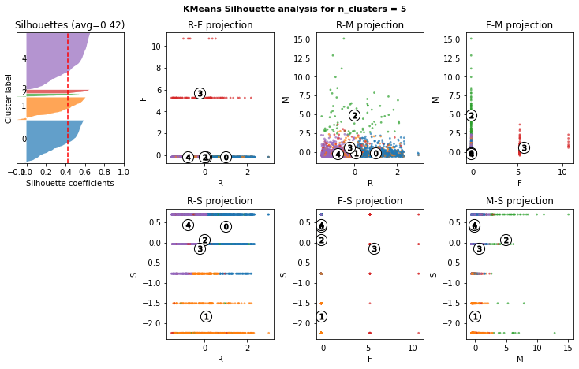
III.1.4.d. KMeans silhouette (RFM, n_clusters=5)
→ clustering sur R, F, M et S, c’est parfait

Slide 24
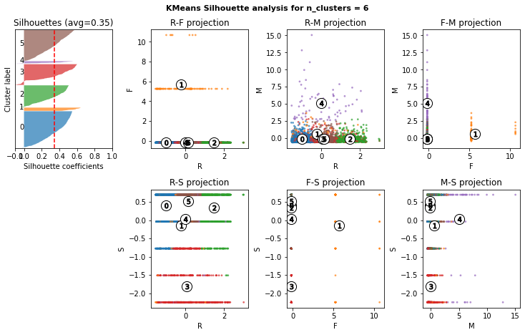
III.1.4.e. KMeans silhouette (RFM, n_clusters=6)
→ clustering sur R, F, M et S, c’est parfait

Slide 25
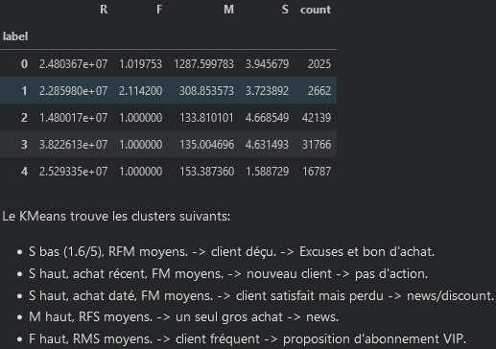
III.2. Analyse des clusters obtenus

Slide 26
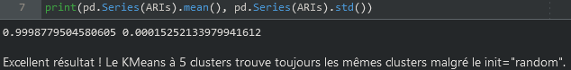
III.3. Stabilité (reproductibilité) du clustering KMeans
→ Avec n_clusters=5, init=‘random’, je répète 5 fois le clustering.

Slide 27
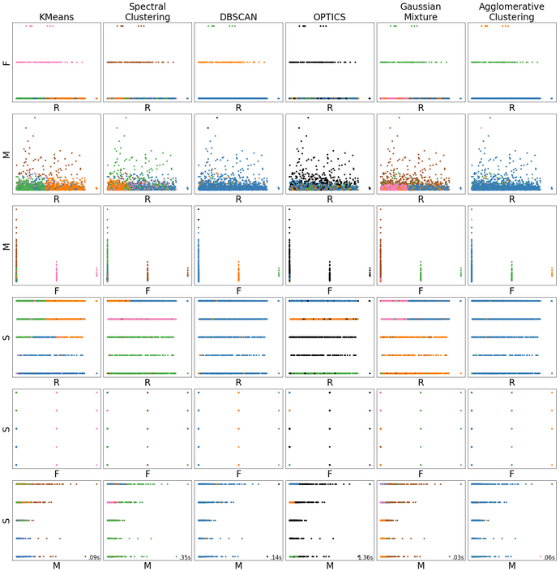
III.4.

Slide 28
Plan
I
II
III
IV
V
Calcul
Stabilité temporelle du clustering KMeans
Présentation du projet
Dataset
Clustering
Maintenance
Conclusions

Slide 29
IV.1. Calcul de la stabilité temporelle
Fabriquer des datasets sur une plage temporelle croissante. (t0 – (1an + n mois))
Fit un KMeans sur le dataset 0, l’utiliser pour predict sur chaque dataset.
Fit_predict n algorithmes KMeans (un par dataset).
Comparer (par calcul d’Ajusted Rand Index score) deux à deux les prédictions.
Représenter temporellement l’évolution du désaccord entre les prédictions.

Slide 30
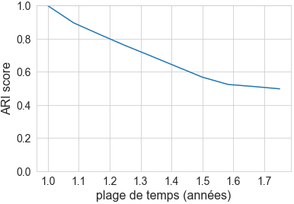
IV.2. Stabilité temporelle du clustering KMeans
→ Le clustering reste valide (ARI > .8) pendant
2 mois et 12 jours (10 semaines).

Slide 31
CCL
Un clustering KMeans optimal a été obtenu.
Gaussian Mixture et Spectral Clustering ont l’air également adéquats ici.
Le délai de maintenance du clustering délivré a été estimé.

Slide 32
Questions ?

